Slide 1
Extensión de LinkedCT
Fabiola Di Bartolo
Diciembre 2010

Slide 2
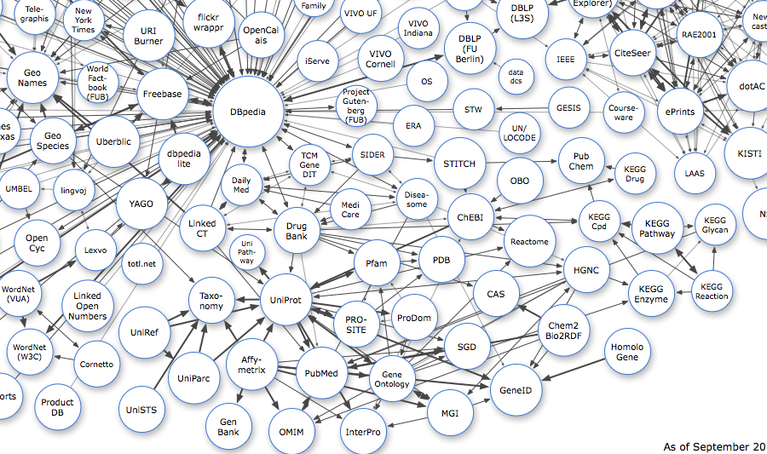
Linked Data

Slide 3
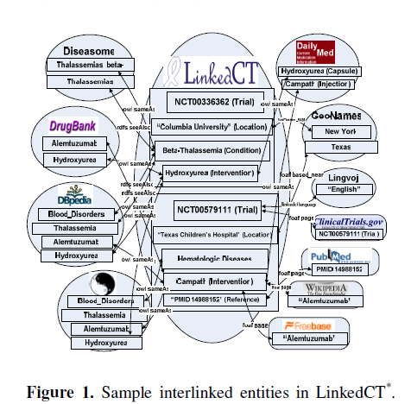
Linked CT: A Linked Data Space for Clinical Trials
Clinical Trials: pruebas de nuevas drogas o aparatos médicos invasivos en humanos.
1er DataSet de Clinical Trials RDF
Fuente: ClinicalTrials.gov
Publicado mediante: D2R Server.
Acceso: Web browsers, Semantic Web browsers, SPARQL clients.

Slide 4
Estadísticas de LinkedCT
Total Tripletas RDF | 9.809.330
Entidades | 822.824
RDF interlinks a otras fuentes en Linked Data | 235.998
Trials en ClinicalTrials.gov | 80.237
Links a | DBpedia y YAGO DrugBank Diseasome DailyMed GeoNames Bio2RDF.org's PubMed

Slide 5
Problema planteado
Extender el data set LinkedCT con MeSH terms asociados a los Clinical Trials.
La extensión permite incrementar la información útil que puede ser empleada para estudios médicos sobre las diversas patologías.

Slide 6
Links entre las fuentes de datos
MedLine
Plus
LinkedCT
Documento RDF
ClinicalTrials.gov
MedLine
Plus
.
.
.
MedLine
Plus
Referencia al trial
en ClinicalTrials.gov
Detalle del trial
MeSH Terms
Referencias a MedLine
Más MeSH Terms

Slide 7
Objetivos del Proyecto
Extraer los MeSH terms presentes en los clinical trials de ClinicalTrials.gov.
Extraer los MeSH terms presentes en los articulos de MedLine Plus relacionados a los clinical trials de ClinicalTrials.gov.
Filtrar los MeSH terms que esten relacionados a los UMLS types: Body Part, Organ, Organ Component, Disease or Syndrome (Neoplastic Process), Chemical, Drugs.

Slide 8
Objetivos del Proyecto
Anotar en RDF los MeSH terms considerados interesantes para este proyecto para cada clinical trial.
Realizar experimentos sobre los nuevos datos semanticos generados utilizando RDF3-X.

Slide 9
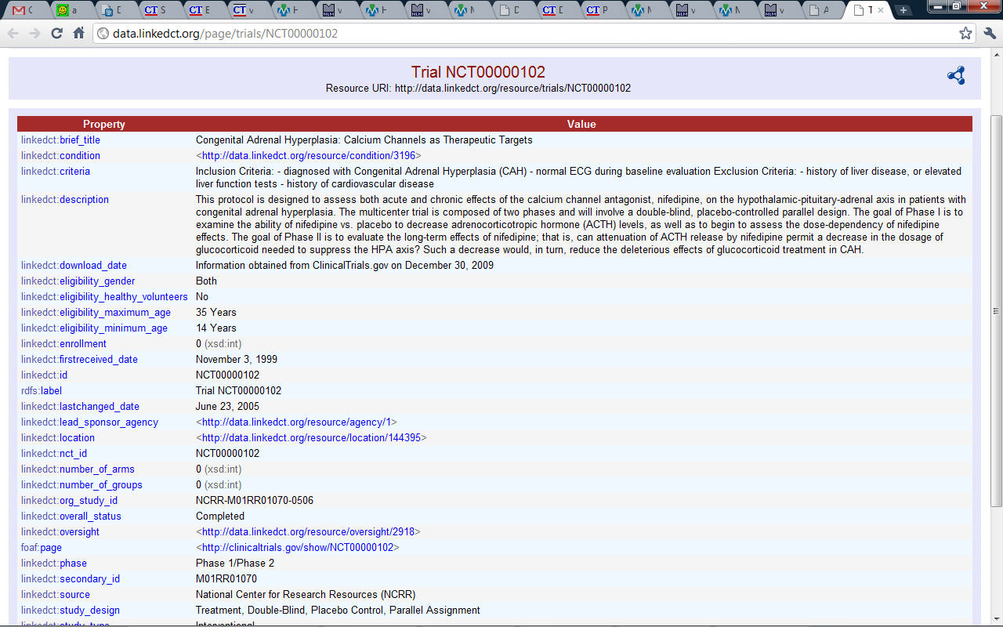
LinkedCT.org: Trials (RDF)
Ejemplo

Slide 10
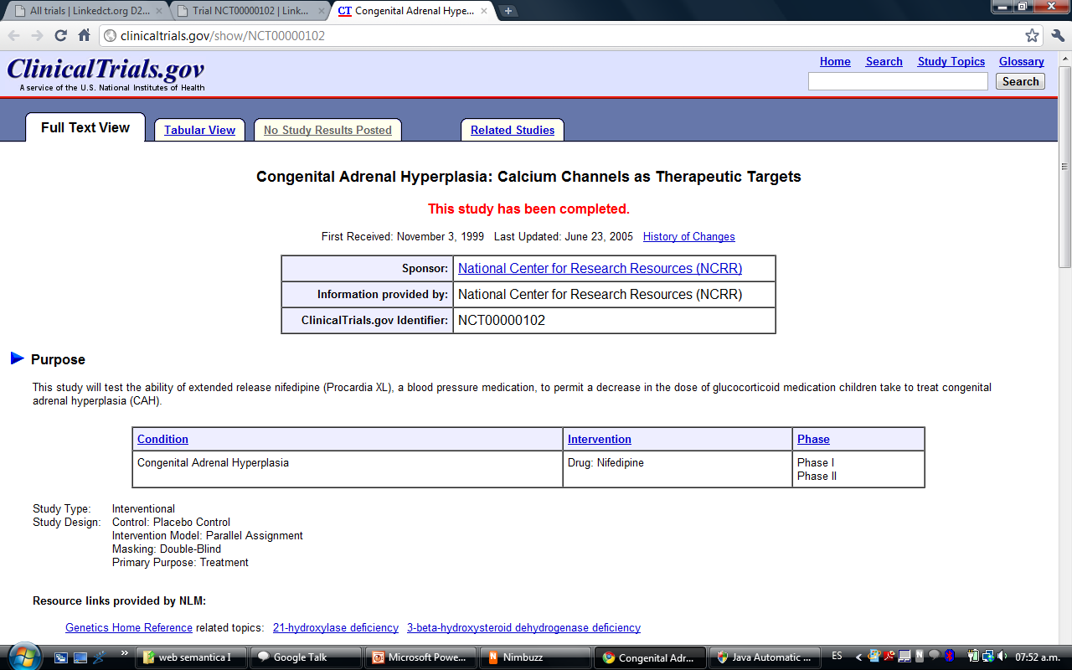
ClinicalTrials.gov: Trial
Ejemplo

Slide 11
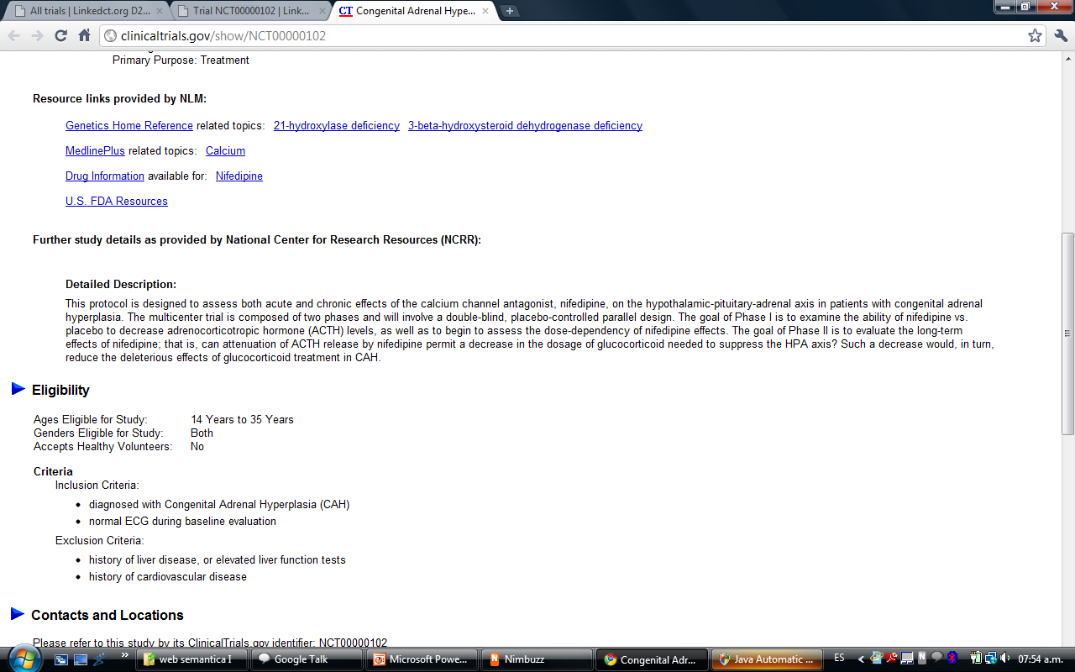
ClinicalTrials.gov: Links a MedLine Plus
Ejemplo

Slide 12
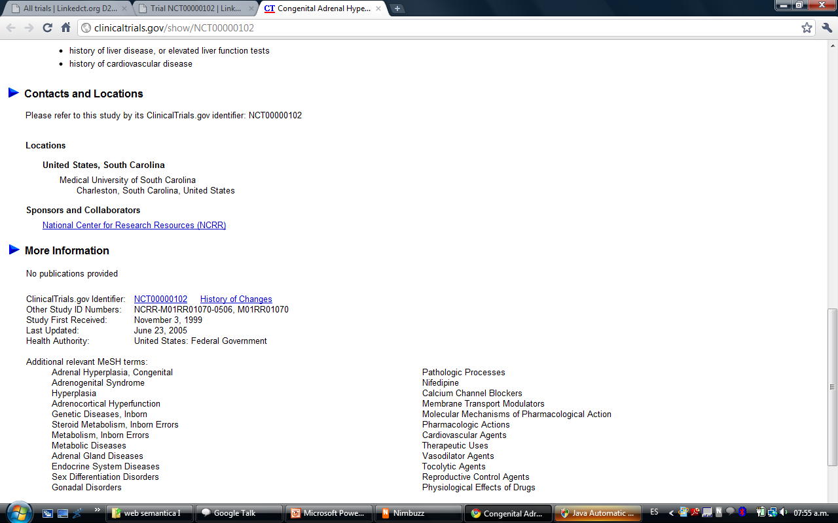
ClinicalTrials.gov: MeSH Terms
Ejemplo

Slide 13
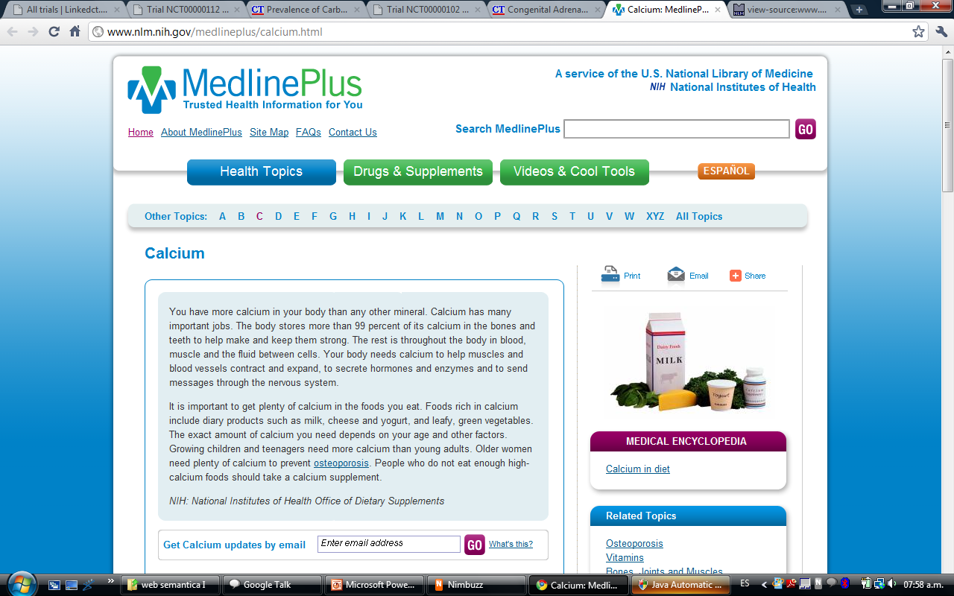
MedLinePlus: MeSH Terms
Ejemplo
<meta name="DC.Subject.MeSH" content="Calcium, Dietary"/>
<meta name="DC.Subject.MeSH" content="Diet"/>
<meta name="DC.Subject.MeSH" content="Diet Therapy"/>
<meta name="DC.Subject.MeSH" content="Food"/>
<meta name="DC.Subject.MeSH" content="Musculoskeletal Diseases"/>
<meta name="DC.Subject.MeSH" content="Musculoskeletal System"/>
<meta name="DC.Subject.MeSH" content="Nutritional Physiological Phenomena"/>

Slide 14
Medical Subject Headings (MeSH)
Propósito: indexar articulos y libros científicos.
Creado por: United States National Library of Medicine (NLM).
Utilizado por:
  Base de datos de artículos de MedLine/PubMed .
  Catálogo de libros de la NLM.

Slide 15
Unified Medical Language System
(UMLS)
100 vocabularios controlados en las ciencias biomédicas (entre ellos MeSH).
1 millón conceptos biomédicos y 5 millones de nombres de conceptos
Proporciona: red semántica entre esos vocabularios (traducir entre los distintos sistemas de terminología)
Utilizado por: PubMed y ClinicalTrials.gov

Slide 16
Tipos semánticos UMLS para anotar las enfermedades
Body Part, Organ, or Organ Component
Disease or Syndrome
  Neoplastic Process

Slide 17
Grupo semántico de UMLS para anotar químicos y drogas
Clinical Drug
Chemical
  Chemical Viewed Functionally
    Pharmacologic Substance
      Antibiotic
    Biomedical or Dental Material
    Biologically Active Substance
      Neuroreactive Substance or Biogenic Amine
      Hormone
      Enzyme
      Vitamin
      Immunologic Factor
      Receptor
    Indicator, Reagent, or Diagnostic Aid
    Hazardous or Poisonous Substance
  Chemical Viewed Structurally
    Organic Chemical
      Nucleic Acid, Nucleoside, or Nucleotide
      Organophosphorus Compound
      Amino Acid, Peptide, or Protein
      Carbohydrate
      Lipid
        Steroid
        Eicosanoid
    Inorganic Chemical
    Element, Ion, or Isotope

Slide 18
Actividades realizadas
Descarga del data set LinkedCT para su manipulación de forma local.
Por cada clinical trial en el data set se almacenó el artículo de ClinicalTrials.gov al cual hace referencia el predicado http://xmlns.com/foaf/0.1/page.
Reconocimiento por patrones de los MeSH terms y los enlaces a Medline Plus en los artículos de ClinicalTrials.gov descargados.

Slide 19
Actividades realizadas
Extracción y almacenamiento de los artículos de Medline Plus referenciados por los de ClinicalTrials.gov.
Reconocimiento por patrones de los MeSH terms presentes en los artículos de MedLine Plus.
Integración de los MeSH terms obtenidos de ClinicalTrials.gov y de MedLine Plus para cada Clinical Trial
Tomando los enlaces entre los UMLS types y los MeSH terms, se creó el filtro de enfermedades, partes del cuerpo humano y drogas.

Slide 20
Actividades realizadas
Se utilizó el filtro como criterio de selección para descartar aquellos MeSH terms irrelevantes de cada Clinical trial.
Traducción a RDF en formato n-triples del conjunto de MeSH terms recolectados e integración con el data set de LinkedCT local.
Carga en el manejador RDF-3X del nuevo data set y realización experimentos.

Slide 21
Estadísticas de la extensión de LinkedCT
Estadística | Número
Tripletas de LinkedCT (sin extender) | 9.809.330
Tripletas de LinkedCT extendido con MeSH | 12.635.552
Clinical trials | 80.237
Clinical trials descritos con MeSH terms | 75.086
MeSH terms agregados | 942.074

Slide 22
Experimentos y resultados
Para observar las nuevas relaciones generadas a partir de los MeSH terms se diseño un conjunto de consultas a ser ejecutadas en RDF-3X.
Se ejecutaron 24 consultas SPARQL distintas.
Cada consulta fue ejecutada 10 veces.
Para la ejecución de las consultas se utilizó una Sun Fire X4100 M2 con 6GB de RAM con sistema operativo SunOS 5.10 i386.

Slide 23
Experimento I: comportamiento de los MeSH terms en LinkedCT
Consulta | Breast Cancer |  | Colorectal Cancer |  | Prostate Cancer
Obtención de los MeSH asociados | 708 MeSH terms | 0,25 seg. | 462 MeSH terms | 0,25 seg. | 574 MeSH terms | 0,25 seg.
Obtención de las enfermedades relacionadas (según los MeSH) | 377 enfermedades | 0,27 seg. | 187 enfermedades | 0,27 seg. | 227 enfermedades | 0,27 seg.
Obtención de los enlaces entre enfermedades y MeSH asociados | 16.818 enlaces | 0,58 seg. | 9.441 enlaces | 0,46 seg. | 10.041 enlaces | 0.47 seg.

Slide 24
Experimento II: comportamiento de los MeSH terms de Drogas en LinkedCT
Consulta | Breast Cancer |  | Colorectal Cancer |  | Prostate Cancer
Obtención de los MeSH/drugs asociados | 361 MeSH terms (drogas) | 0,19 seg. | 192 MeSH terms (drogas) | 0,19 seg. | 298 MeSH terms (drogas) | 0,19 seg.
Obtención de las enfermedades relacionadas (según los MeSH/drugs) | 278 enfermedades | 0,21 seg. | 121 enfermedades | 0,21 seg. | 162 enfermedades | 0,21 seg.
Obtención de los enlaces entre enfermedades y MeSH/drugs asociados | 3.345 enlaces | 0,41 seg. | 1.263 enlaces | 0,35 seg. | 1.377 enlaces | 0.35 seg.

Slide 25
Experimento III: Comparación de los predicados intervention_name y MeSH/drugs
Drogas empleadas en los tratamientos
Consulta | Breast Cancer |  | Colorectal Cancer |  | Prostate Cancer
Obtención de los MeSH/drugs asociados | 361 MeSH terms (drogas) | 0,19 seg. | 192 MeSH terms (drogas) | 0,19 seg. | 298 MeSH terms (drogas) | 0,19 seg.
Obtención de los intervention_name asociados | 462 drogas | 0,03 seg. | 194 drogas | 0,02 seg. | 294 drogas | 0,03 seg.
Drogas en común entre los MeSH/drugs y los intervention_name | 31 drogas |  | 12 drogas |  | 30 drogas

Slide 26
Experimento III: Comparación de los predicados intervention_name y MeSH/drugs
Enfermedades relacionadas
Consulta | Breast Cancer |  | Colorectal Cancer |  | Prostate Cancer
Obtención de las enfermedades relacionadas (según los MeSH/drugs) | 278 enfermedades | 0,21 seg. | 121 enfermedades | 0,21 seg. | 162 enfermedades | 0,21 seg.
Obtención de las enfermedades relacionadas (según intervention_name) | 528 enfermedades | 0,05 seg. | 398 enfermedades | 0,05 seg. | 493 enfermedades | 0,05 seg.
Enfermedades en común entre los MeSH/drugs y los intervention_name | 187 enfermedades |  | 87 enfermedades |  | 100 enfermedades

Slide 27
Conclusiones
Los experimentos comprueban que mediante los MeSH terms se obtuvieron nuevas relaciones entre enfermedades y, entre enfermedades y drogas.
Estas nuevas relaciones deben ser estudiadas en profundidad para garantizar su utilidad en los trabajos de investigación sobre patologías y medicamentos.
Sería interesante proporcionar además en RDF porcentajes de efectividad y uso de las drogas en los tratamientos de las diversas enfermedades para complementar el conocimiento generado a partir de los MeSH terms.

